Slide 1
Ontwikkelingen Sustainable development goals binnen Lifestyle
Leerjaar 3 – periode 3

Slide 2
Leerdoelen
Aan het einde ken je de inhoud van de 17 sustainable development goals en weet je hoe ze zijn ontstaan
Kun je toelichten welke doelen aan lifestyle zijn te koppelen
Heb je een voorbeeld uitgewerkt naar de stad van de toekomst
Je kunt benoemen wat de better life index aangeeft
Je kunt de relevante ontwerpen koppelen aan lifestyle

Slide 3









2223 SVT LA3 LS SDG en Better Life Index
Leerdoel
Je kunt informatie verzamelen en op waarde schatten.
Je kunt de SDG koppelen aan de specialisatie Lifestyle.
Je kunt de Better Life Index koppelen aan de specialisatie Lifestyle
Je kunt verantwoording afleggen over hoe in jouw visie de SDG en de Better Life Index worden gewaarborgd in de stad van de toekomst.
Samenwerking
Deze opdracht maak je alleen.
Plaats je product op Teams.
Bekijk leerproducten van anderen en geef feedback tijdens feedback friends
Deadline product: 24-03-2023
Feedback friends: 30-03-2023
Product
Een document met daarin:
De koppeling en toelichting van minimaal 2 Sustainable Development Goals en haar subdoelen met Lifestyle.
De koppeling en toelichting van minimaal 2 Better Life Indicatoren met Lifestyle
Een verantwoording met daarin maatregelen die jij gaat treffen om ervoor te zorgen dat jouw stad van de toekomst voldoet aan de gekozen SDG en Better Life Indicatoren
Bijeenkomsten
Bijeenkomsten stad van de toekomst
Bijeenkomsten specialisatie
Bronnen
Lessen specialisatie en IBS
https://www.sdgnederland.nl
http://www.oecdbetterlifeindex.org
Stappen
Ga op zoek naar informatie over de Sustainable Development Goals en de onderliggende subdoelen.
Ga op zoek naar informatie over de Better Life Indicatoren
Maak een selectie van minimaal 2 SDG’s en 2 Better Life Indicatoren.
Werk per gekozen SDG en Better Life Indicator uit wat de koppeling is met Lifestyle en neem daarin zowel de fysieke als de sociale kant mee.
Welke maatregelen ga jij treffen om de SDG en Better Life Indicatoren te waarborgen in de stad van de toekomst en verantwoord dat.
Denk aan een bronvermelding.

Slide 4
17 doelen voor 2030
De SDG’s zijn zeventien doelen om van de wereld een betere plek te maken in 2030. Ze zijn een mondiaal kompas voor uitdagingen als armoede, onderwijs en de klimaatcrisis. SDG Nederland is het netwerk van iedereen die in ons land aan de doelen wil bijdragen.
https://youtu.be/cj-ls6R3yM8

Slide 5
Opdracht
Welke van de 17 SD-doelen spreken jullie het meeste aan? Maak een top 5 https://www.sdgnederland.nl
Welke van de 17 SD-doelen raken het domein van lifestyle en waarom?

Slide 6
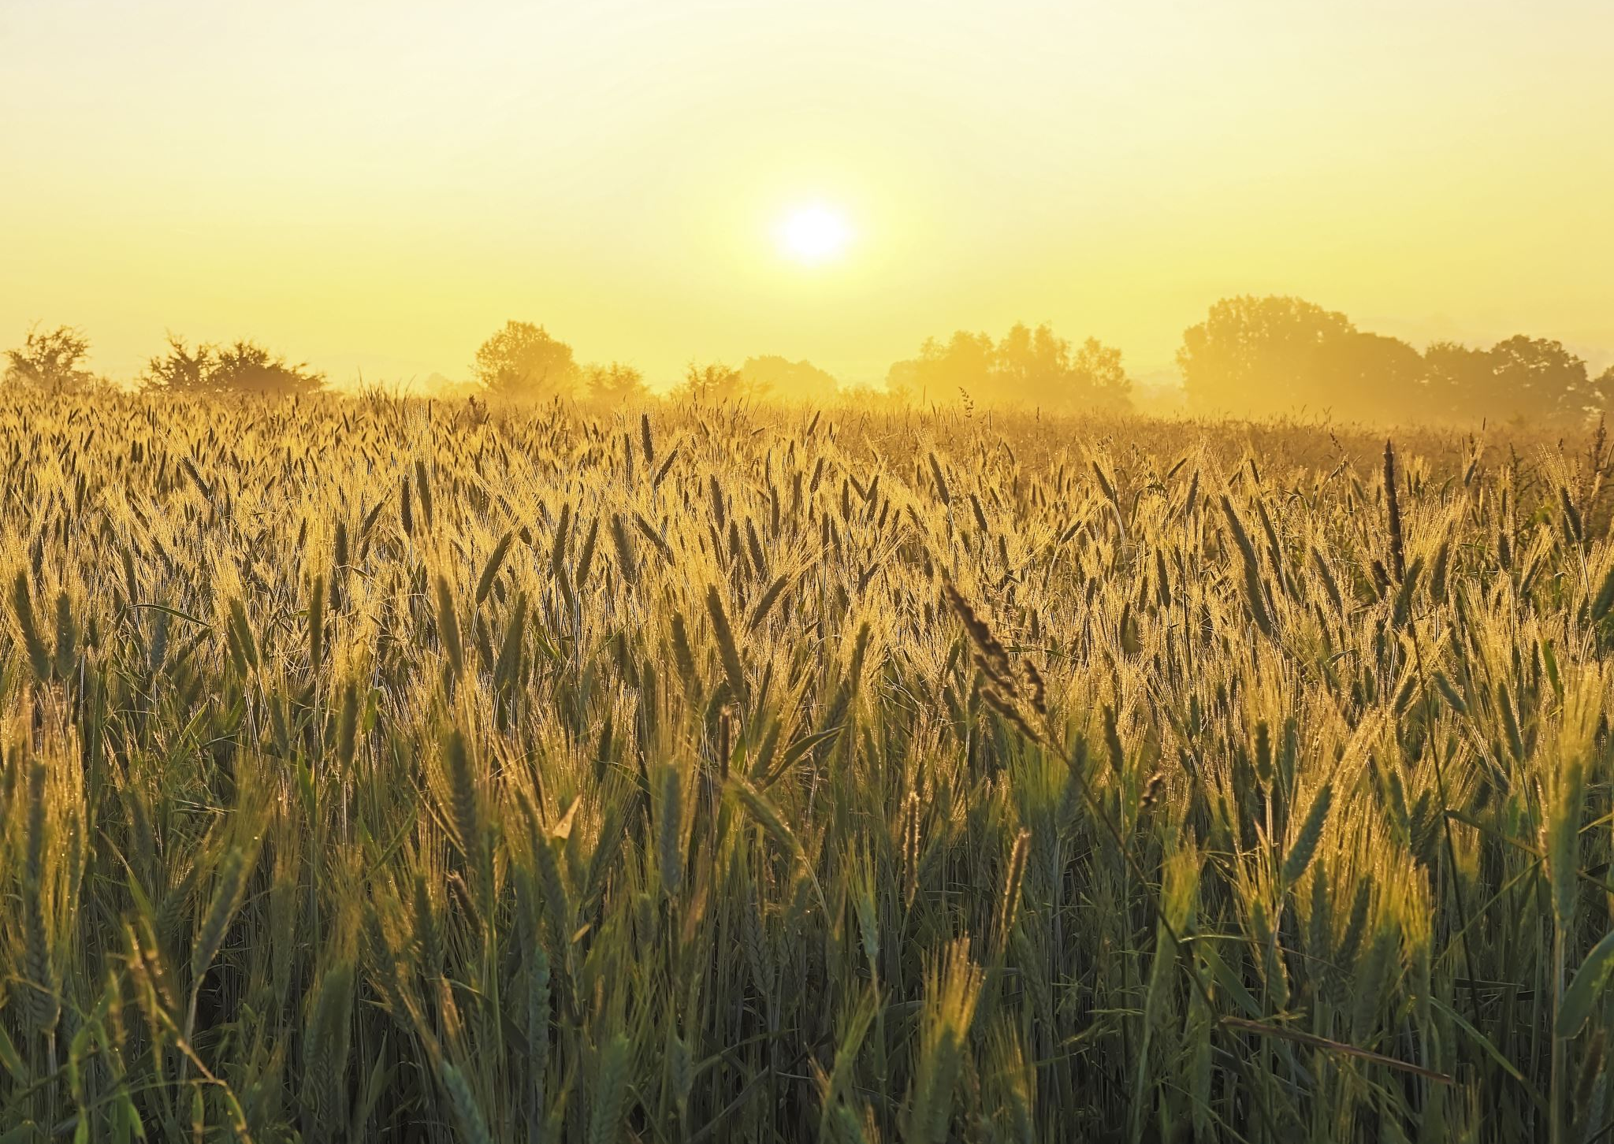
Geen honger en duurzame landbouw
Doel 2: Beëindig honger, bereik voedselzekerheid en verbeterde voeding en promoot duurzame landbouw

Slide 7

Goede gezondheid en welzijn
Doel 3: Verzeker een goede gezondheid en promoot welvaart voor alle leeftijden

Slide 8
3.1 Moedersterfte
3.1. Tegen 2030 de globale moedersterfte terugdringen tot minder dan 70 per 100.000 levendgeborenen.

Slide 9
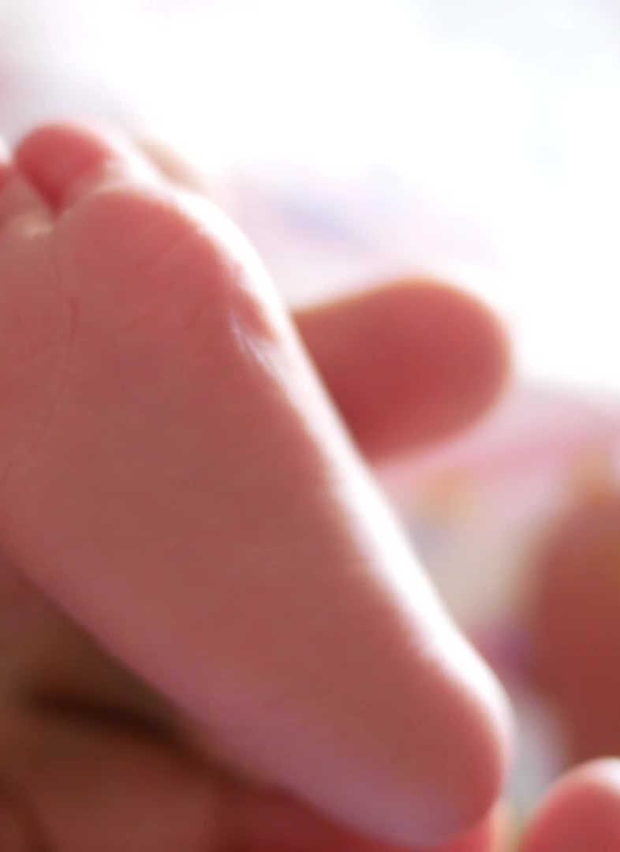
3.2 Vermijdbare overlijden van kinderen <5
3.2 Tegen 2030 een einde maken aan vermijdbare overlijdens van pasgeborenen en kinderen onder de 5 jaar

Slide 10

3.3 Epidemieën
3.3 Tegen 2030 een einde maken aan epidemieën zoals aids, tuberculose, malaria en verwaarloosde tropische ziekten, alsook hepatitis, door water overgebrachte ziekten en andere overdraagbare ziekten bestrijden.

Slide 11

3.4 Vroegtijdige sterfte door niet-overdraagbare ziekten
3.4 Tegen 2030 de vroegtijdige sterfte gelinkt aan niet-overdraagbare ziekten met een derde inperken via preventie en behandeling, en mentale gezondheid en welzijn bevorderen.

Slide 12
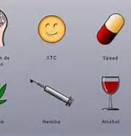
3.5 Misbruik van verslavende middelen
3.5 De preventie en behandeling versterken van misbruik van verslavende middelen, met inbegrip van drugsgebruik en het schadelijk gebruik van alcohol.

Slide 13
3.6 Doden en gewonden in verkeer
3.6 Tegen 2020 het aantal doden en gewonden in het verkeer wereldwijd halveren.

Slide 14
3.7 Seks, gezinsplanning en opvoeding
3.7 Tegen 2030 universele toegang tot seksuele en reproductieve gezondheidszorgdiensten garanderen, met inbegrip van diensten voor gezinsplanning, informatie en opvoeding, en voor de integratie van reproductieve gezondheid in nationale strategieën en programma’s

Slide 15

3.8 Ziekteverzekering
3.8 Zorgen voor een universele ziekteverzekering, met inbegrip van de bescherming tegen financiële risico’s, toegang tot kwaliteitsvolle essentiële gezondheidszorgdiensten en toegang tot de veilige, doeltreffende, kwaliteitsvolle en betaalbare essentiële geneesmiddelen en vaccins voor iedereen

Slide 16
3.9 Gevaarlijke chemicaliën, vervuiling en besmetting van leefomgeving
3.9 Tegen 2030 in aanzienlijke mate het aantal sterfgevallen en ziekten verminderen als gevolg van gevaarlijke chemicaliën en de vervuiling en besmetting van lucht, water en bodem.

Slide 17
3.9 Subdoel a en b
3.a Waar nodig de implementatie van de kaderovereenkomst van de Wereldgezondheidsorganisatie over tabakscontrole versterken.
3.b Het onderzoek en de ontwikkeling ondersteunen van vaccins en geneesmiddelen voor overdraagbare en niet-overdraagbare ziekten voor de overdraagbare en de niet-overdraagbare ziekten die in hoofdzaak ontwikkelingslanden treffen

Slide 18
3.9 Subdoel b en c
3.c De financiering van de gezondheidszorg aanzienlijk opvoeren, net als de aanwerving, de ontwikkeling, de opleiding en het lange tijd in dienst houden van gezondheidswerkers in ontwikkelingslanden
3.d De capaciteit van alle landen versterken, in het bijzonder die van de ontwikkelingslanden, met betrekking tot systemen voor vroegtijdige waarschuwing, risicovermindering en het beheer van nationale en globale gezondheidsrisico’s.

Slide 19

Doel 12
Verantwoorde consumptie en productie

Slide 20

12.3 Voedselverspilling
12.3 Tegen 2030 de voedselverspilling in winkels en bij consumenten per capita halveren en voedselverlies reduceren in de productie- en bevoorradingsketens, met inbegrip van verliezen na de oogst.

Slide 21
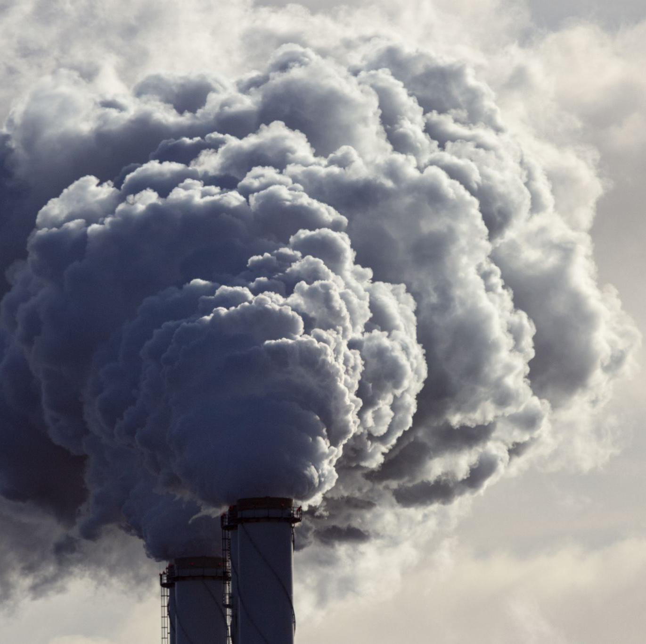
12.4 Uitstoot in lucht, water en bodem
12.4 Tegen 2020 komen tot een vanuit milieuvriendelijk beheer van chemicaliën en van alle afval gedurende hun hele levenscyclus, in overeenstemming met afgesproken nationale kaderovereenkomsten, en de uitstoot aanzienlijk beperken in lucht, water en bodem om hun negatieve invloeden op de menselijke gezondheid en het milieu zoveel mogelijk te beperken.

Slide 22

12.8 Informatie over duurzame ontwikkeling en duurzame levensstijlen
12.8 Tegen 2030 garanderen dat mensen overal beschikken over relevantie informatie over en zich bewust zijn van duurzame ontwikkeling en levensstijlen die in harmonie zijn met de natuur.

Slide 23
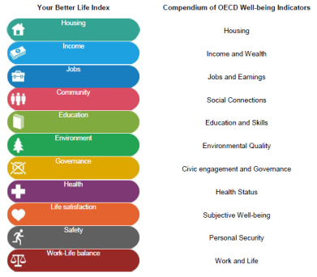
Better life index
Een index die werd ontwikkeld door de Organisatie voor Economische Samenwerking en Ontwikkeling (OESO, Engels: OECD). Deze index moet een beeld geven van het persoonlijke welzijn in verschillende landen (zie ook: bruto nationaal geluk en brede welvaart)
Belangrijk voor Lifestyle:
Health
Life satisfaction
Work-life balance
NL 2021 plaats 5, 1 Noorwegen

